Slide 1
Оцените ваше настроение?
В начале урока:
В конце урока:

Slide 2
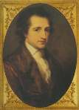
Числа не управляют миром, но показывают, как управляется мир.
Иоганн Гете
Все есть число!

Slide 3
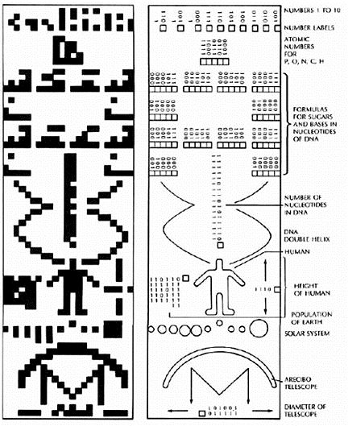
В 1974 году с радиотелескопа "Аресибо" в направлении звездного кластера M13 послан радио сигнал.
Первое послание к звездам

Slide 4
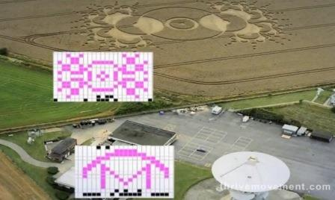

Slide 5
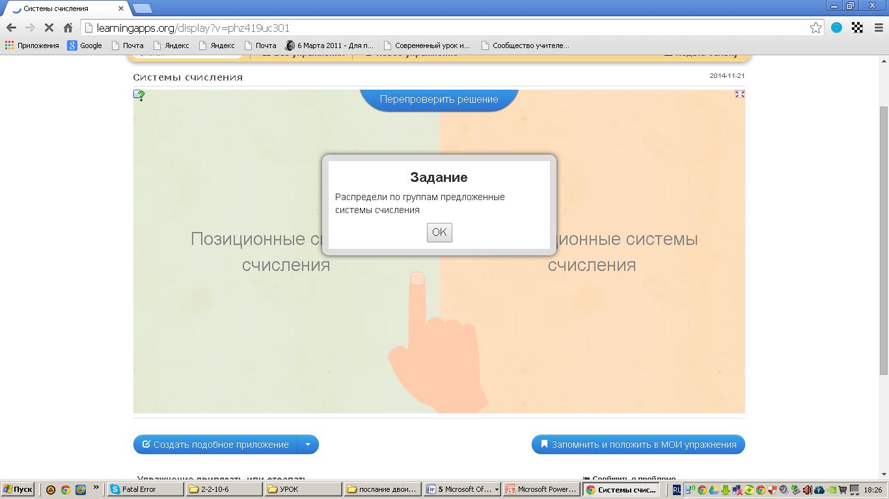
http://learningapps.org/display?v=phz419uc301

Slide 6
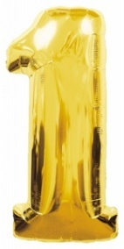
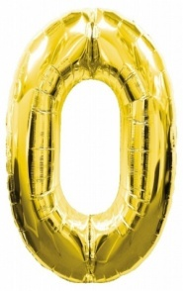
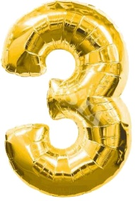
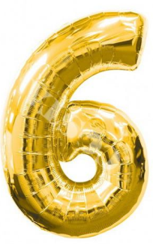
Запишите числа в развёрнутом виде
10111₂=
4
3
2
1
0
Основание
Цифры числа
Запишите число в развернутом виде
Номер позиции цифры в числе
621₁₀=
далее

Slide 7
http://LearningApps.org/display?v=pdj7domu301

Slide 8
24
25
19
6
5
125
далее
вставить

Slide 9
Перевод чисел из позиционных систем счисления в десятичную.

Slide 10
Цель урока:
Определить правило перевода чисел из различных позиционных систем счисления в десятичную
2. Научиться переводить числа из различных систем счисления в десятичную.

Slide 11
Перевод чисел в десятичную систему счисления
Пример. Перевести число 1011,1 из двоичной системы счисления в десятичную.
разряды
3
2
1
0
-1
число
1 0 1 1, 1₂
= 1∙2³ + 0∙2² + 1∙2¹ + 1∙2⁰ + 1∙2⁻¹ = 11,5₁₀
Пример. Перевести число 276,8 из восьмеричной системы счисления в десятичную.
разряды
2
1
0
-1
число
2 7 6, 5₈
= 2∙8² + 7∙8¹ + 6∙8⁰ + 5∙8⁻¹ = 190,625₁₀
Пример. Перевести число 1F3 из шестнадцатеричной системы счисления в десятичную.
разряды
2
1
0
число
1 F 3₁₆
= 1∙16² + 15∙16¹ + 3∙16⁰ = 499₁₀
Перейти к постарению алгоритма

Slide 12
Составьте алгоритм перевода чисел в десятичную систему счисления
далее
1 шаг:
Определить разряд каждой цифры числа
Произвести вычисления
2 шаг:
Определить систему счисления в которой записано число по его основанию
3 шаг:
Расписать число в развернутом виде (сумма произведений каждой цифры числа на основание системы счисления возведенного в степень соответствующую его разряду)
4 шаг:
Проверим:1 0 1 1 1, 1 ₂ =
1·2⁻¹
1·2⁰
1·2¹
1·2²
0·2³
1·2⁴
= 23,5₁₀
⁺
⁺
⁺
⁺
⁺
4
3
2
1
0
-1

Slide 13
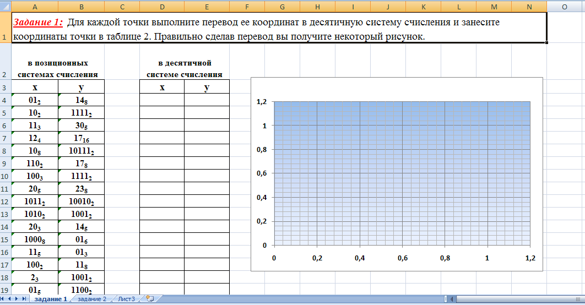
Файл : Самостоятельная работа

Slide 14
Оцените ваше настроение?
В конце урока:

Slide 15
Рефлексия
https://docs.google.com/forms/d/1khgcPKWgTBShbyMFyc74CGsvUjTMiW9XPnbSx2hUxbY/viewform?usp=send_form

Slide 16
Домашнее задание:
Выучить алгоритм перевода в десятичную систему счисления.
Переведите:
а) 100111₂ = Х₁₀
б) 2014₅ = Х₁₀
в) 11F₁₆ = Х₁₀
г) дату своего рождения в двоичную систему счисления.

